Slide 1


AVANCE DE LA IMPLEMENTACIÓN DEL sistema de control interno en las unidades orgánicas de la ue 009 vii dirtepol lima AL TERCER TRIMESTRE DEL año 2025 (ETO ISCI) CRNL. PNP CÉSAR CALERO CISNEROS FUNCIONARIO RESPONSABLE PARA LA IMPLEMENTACIÓN DEL SCI (ETISCI) CRNL S. PNP (R) JOSÉ E. ALBERCA RAMOS ST 1 PNP CECILIA ÑIQUEN ORTIZ ST 1 PNP JESÚS CATTER VILLANUEVA

Slide 2
CONTROL INTERNO (Minimizar la probabilidad de errores, prácticas ineficientes o poco económicas, o fraude con la finalidad de que una organización cumpla sus objetivos)
COMPONENTES:
AMBIENTE DE CONTROL
EVALUACIÓN DE RIESGOS
ACTIVIDADES DE CONTROL
INFORMACIÓN Y COMUNICACIONES
SEGUIMIENTO /SUPERVISIÓN

Slide 3
EJES PARA LA ISCI - CGR
COMPONENTE AMBIENTE DE CONTROL
COMPONENTE DE INFORMACIÓN Y COMUNICACIONES
COMPONENTE EVALUACIÓN DE RIESGO
COMPONENTE ACTIVIDADES DE CONTROL
COMPONENTE SUPERVISIÓN
EJE CULTURA ORGANIZACIONAL
EJE GESTIÓN DE RIESGOS
EJE SUPERVISIÓN

Slide 4
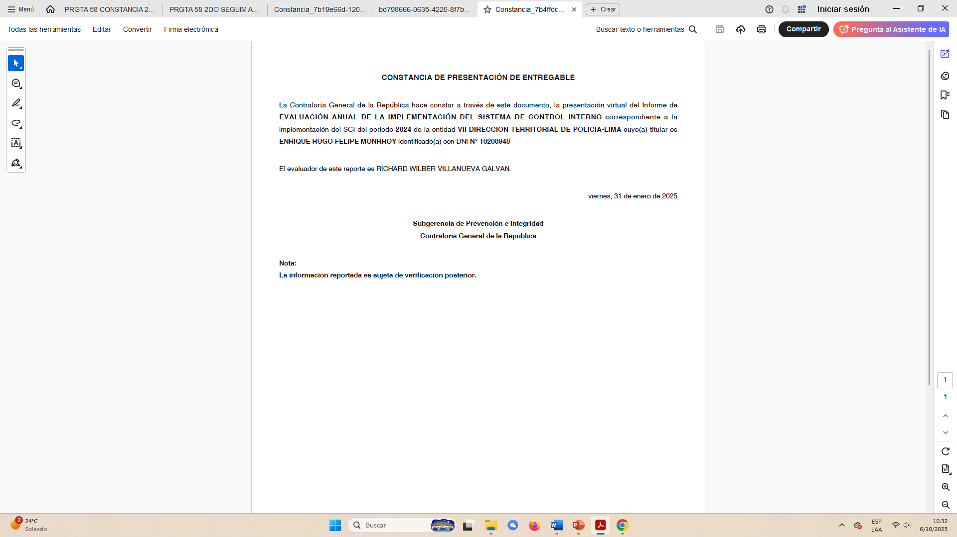
AVANCE PERIODO DEL 01ENE2025 AL 30SET2025
EVALUACIÓN DEL SISTEMA DE CONTROL INTERNO AÑO 2024

Slide 5
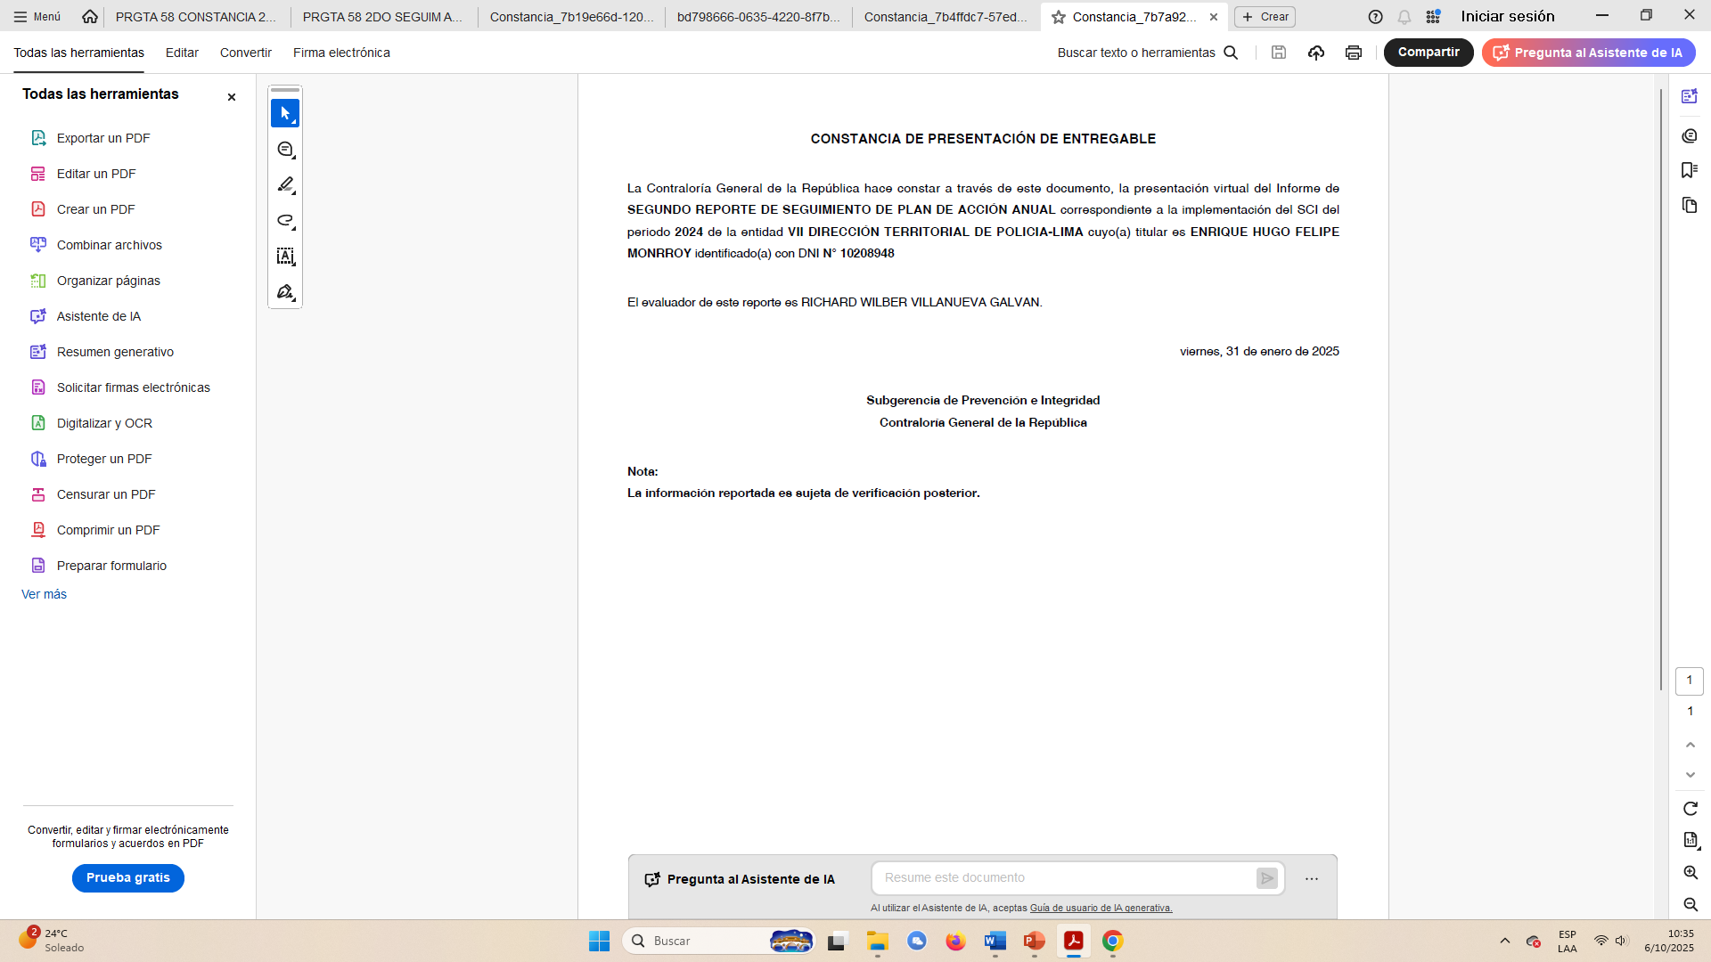
AVANCE PERIODO DEL 01ENE2025 AL 30SET2025
SEGUNDO SEGUIMIENTO DE IMPLEMENTACIÓN DE MEDIDAS DE REMEDIACIÓN Y CONTROL 2024

Slide 6
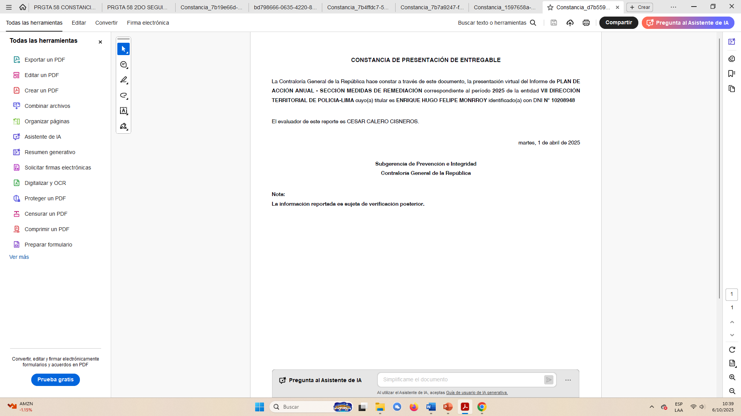
AVANCE AL 30SET2025
PLAN DE ACCIÓN ANUAL 2025 – SECCIÓN MEDIDAS DE REMEDIACIÓN

Slide 7
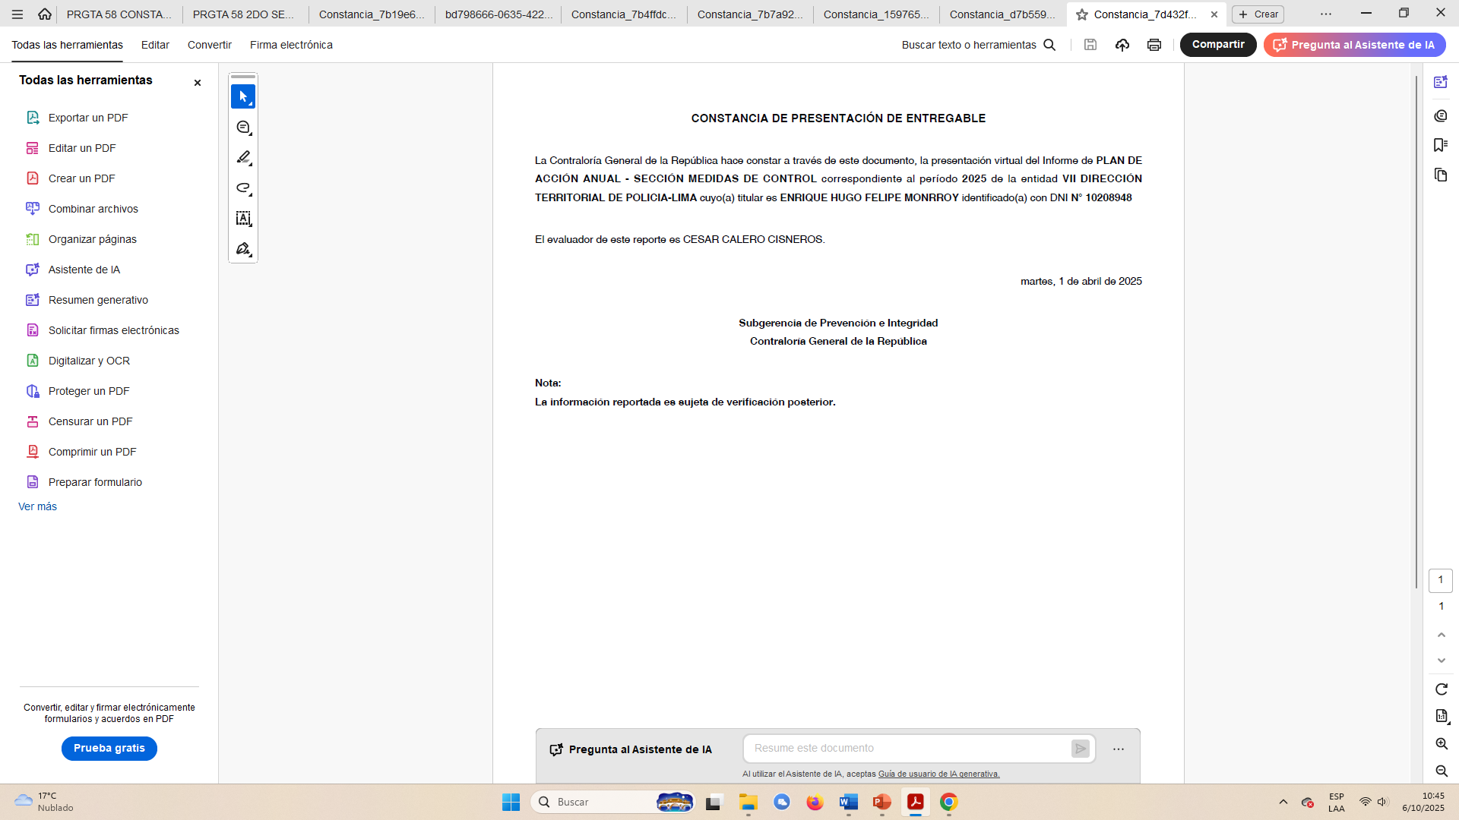
AVANCE AL 30SET2025
PLAN DE ACCIÓN ANUAL 2025– SECCIÓN MEDIDAS DE CONTROL

Slide 8
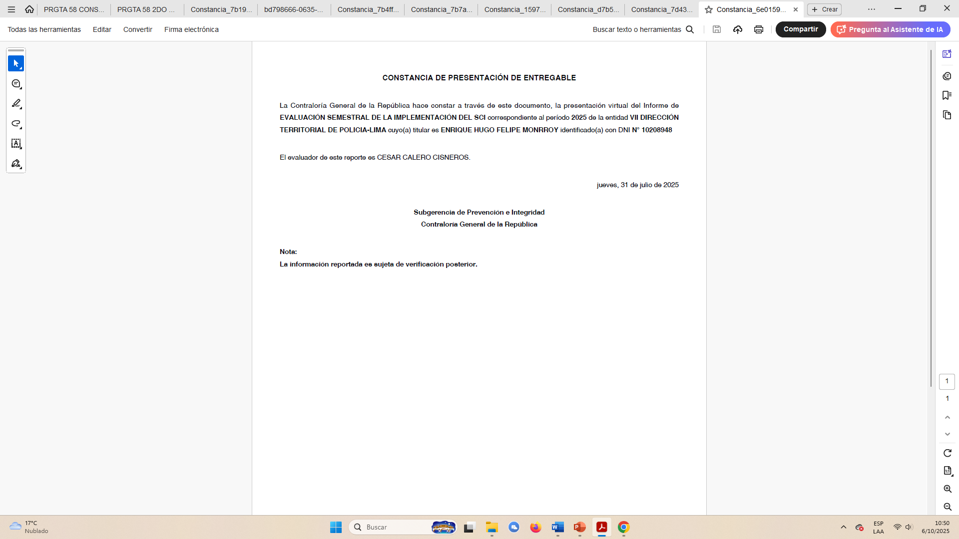
AVANCE PERIODO DEL 01ENE2025 AL 30SET2025
EVALUACIÓN DEL SISTEMA DE CONTROL INTERNO 1ER SEMESTRE AÑO 2025

Slide 9
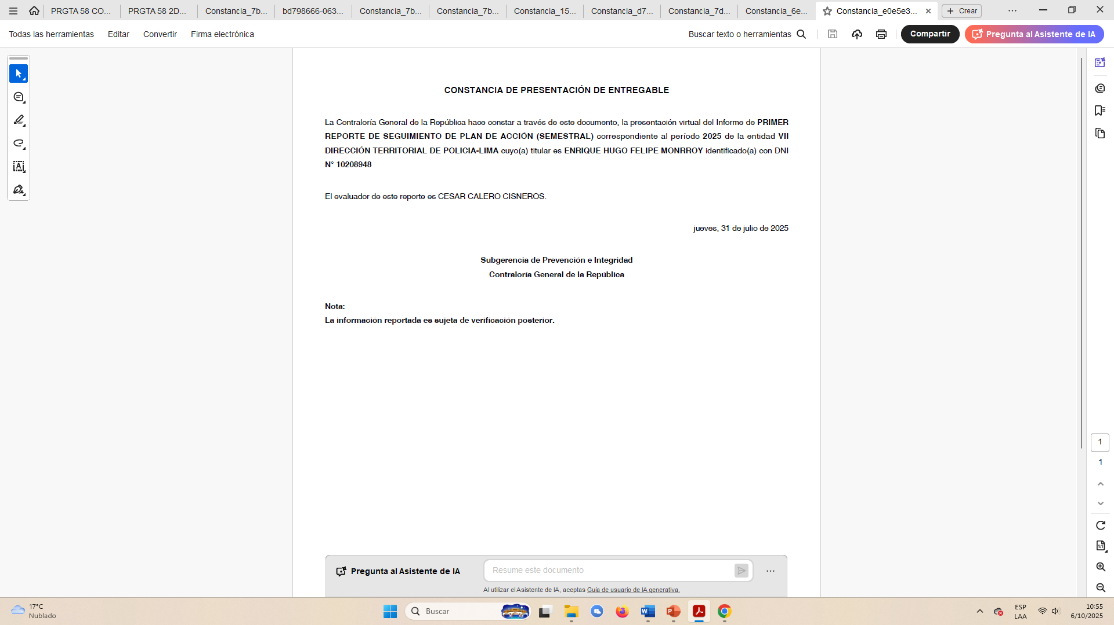
AVANCE PERIODO DEL 01ENE2025 AL 30SET2025
PRIMER SEGUIMIENTO DE IMPLEMENTACIÓN DE MEDIDAS DE REMEDIACIÓN Y CONTROL 2025

Slide 10
MUCHAS GRACIAS
"Oirá el sabio, y aumentará el saber, y el entendido adquirirá consejo".
(Proverbios: capítulo 1versículo 5)

